Slide 1
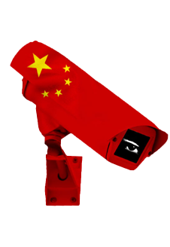
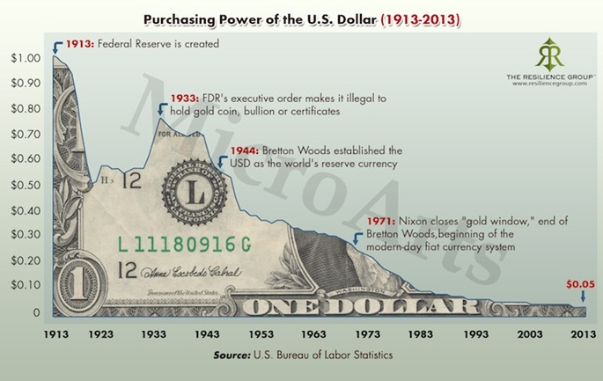
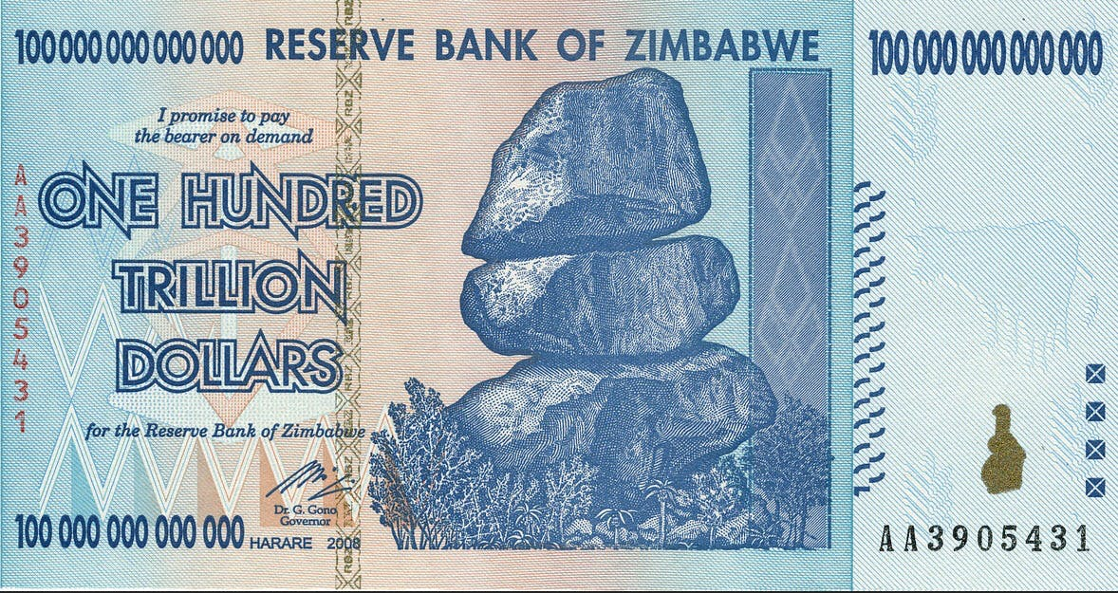
L’importance de Bitcoin pour une Société Libre
LVL 1.2 BRH – Par Rogzy

Slide 2
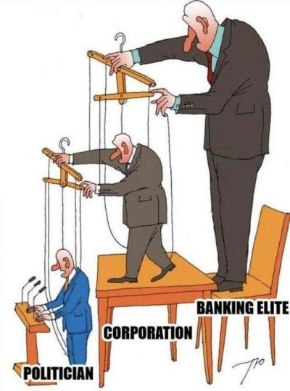
Pourquoi utilise-t-on Bitcoin à travers le monde?
Bitcoin est beaucoup de choses, et les gens ne l’utilisent pas pour les mêmes raisons. Voici quelques usages les plus fréquents pour Bitcoin.
Épargner pour l’avenir (argent sain, anti inflation)
Quitter une économie mourante (hyperinflation, risque de dettes et dévaluation des devises)
Fuir un régime autoritaire (Vie privée et résistance à la censure)
Avoir accès gratuitement à tous les services financiers ( une banque suisse dans toutes les poches)
Regagner la souveraineté sur votre argent. (Pas d’intermédiaire)
Les principaux promoteurs de Bitcoin sont aujourd’hui encore les cyberpunks, des citoyens opprimés, des anarchistes, la pensée de l’école autrichienne d’économie, les ingénieurs en informatique, des financiers et des partisans de la liberté d’expression.
Avis de Cyberpunk
Bitcoin lutte conte une société sans cash.
Il permet de créer des transactions financières digitales 100% privées et sans intermédiaire.
Bitcoin est du cash électronique
Le Bitoin, un mouvement politique ?
Bitcoin est hautement philosophique, éthique ou politique et en même temps totalement indifférent à tout ça. Bitcoin est simplement un protocole qui fait la même chose encore et encore. C’est nous, les usagers, qui en avons fait une arme de libération contre le système financier actuel.

Slide 3
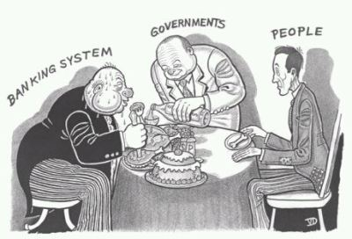
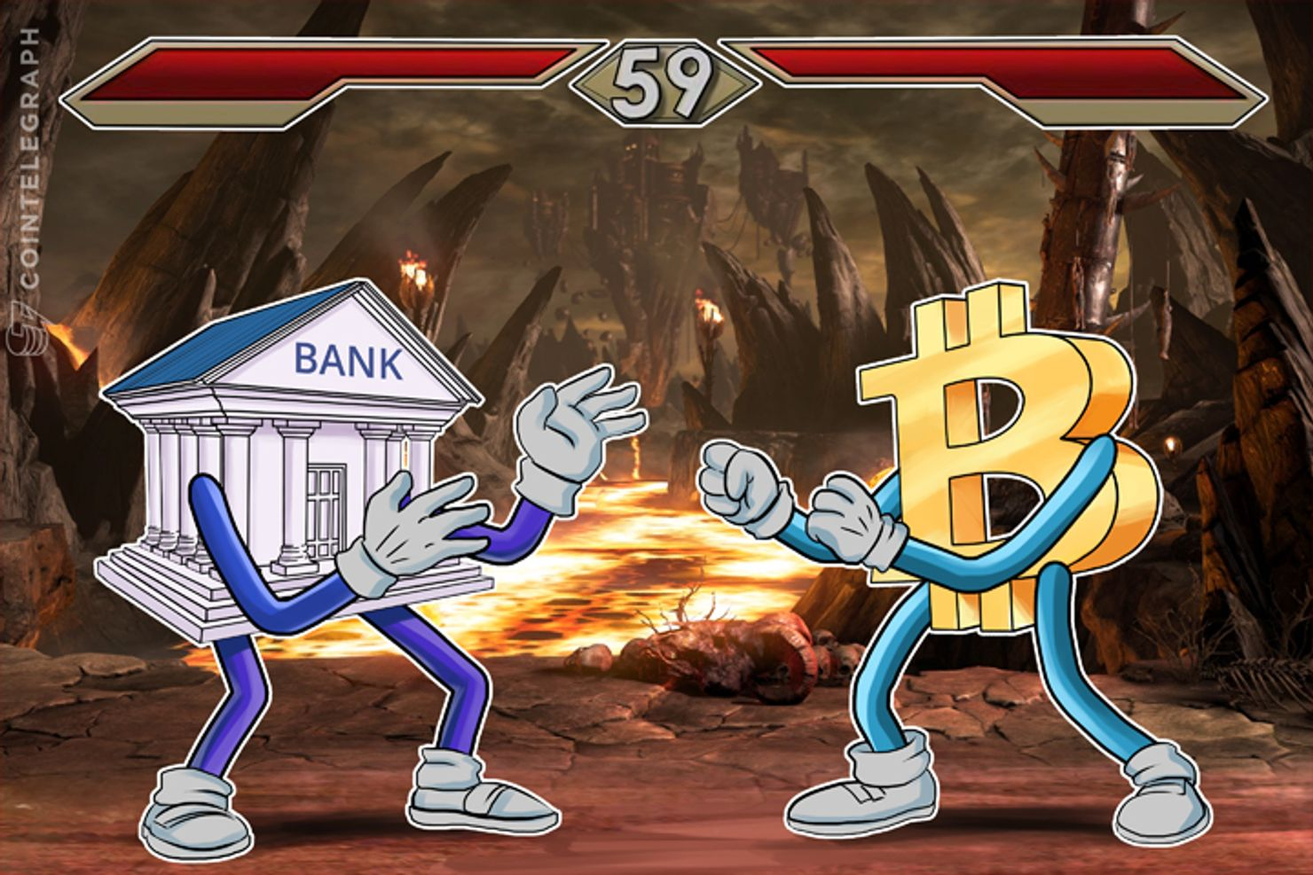
Accès universel aux services financiers de base
« Une banque suisse dans leur poche» - Barack Obama
Peu importe qui vous êtes, Bitcoin est identique pour tous. Que vous ayez douze ans, que vous soyez président, un manifestant à Hong Kong ou un gilet jaune, tout le monde est à égalité et bénéficie d’un accès au même protocole et aux mêmes outils :
Création de comptes gratuits & illimités
Envoyer de l’argent partout & à n’importe qui
Pas de pièce d’identité ni de paperasse
Accessible à tous indépendamment de l’âge, du genre, de la religion, du pays ou des revenus
Privé & public à volonté
Pas d’intermédiaire ou de frais cachés
Natif d’internet
Bitcoin est la monnaie du peuple.
Question philosophique:
2 idéologies s’affrontent en crypto :
“Voulez-vous faire entrer dans le système bancaire les milliards de gens qui n’y sont pas? Ou voulez-vous en faire sortir les milliards de gens qui y sont ?”
Je vous laisse cogiter, et nous y reviendrons plus tard.

Slide 4
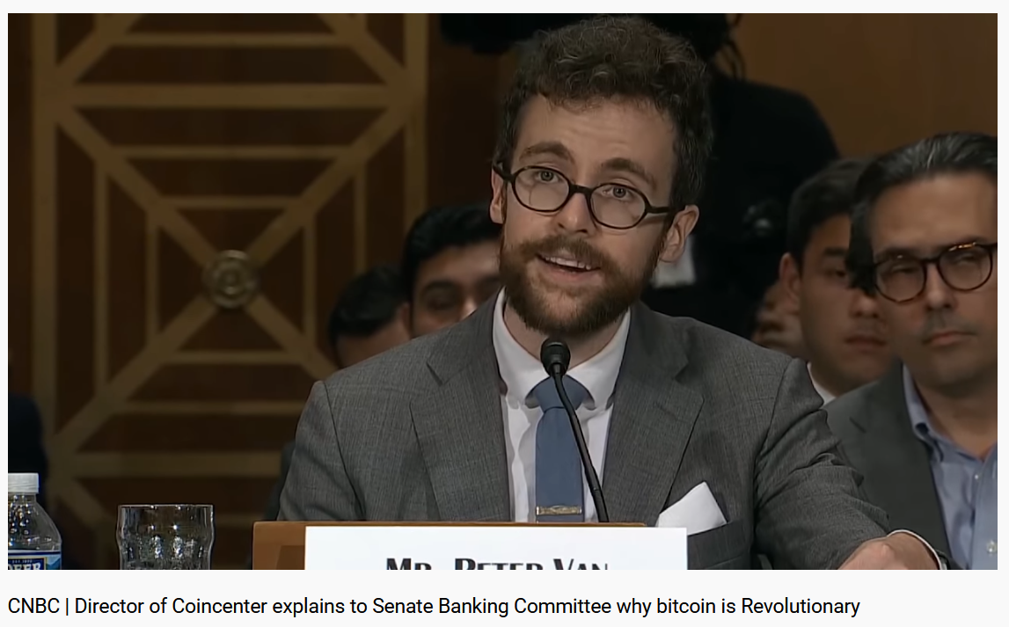
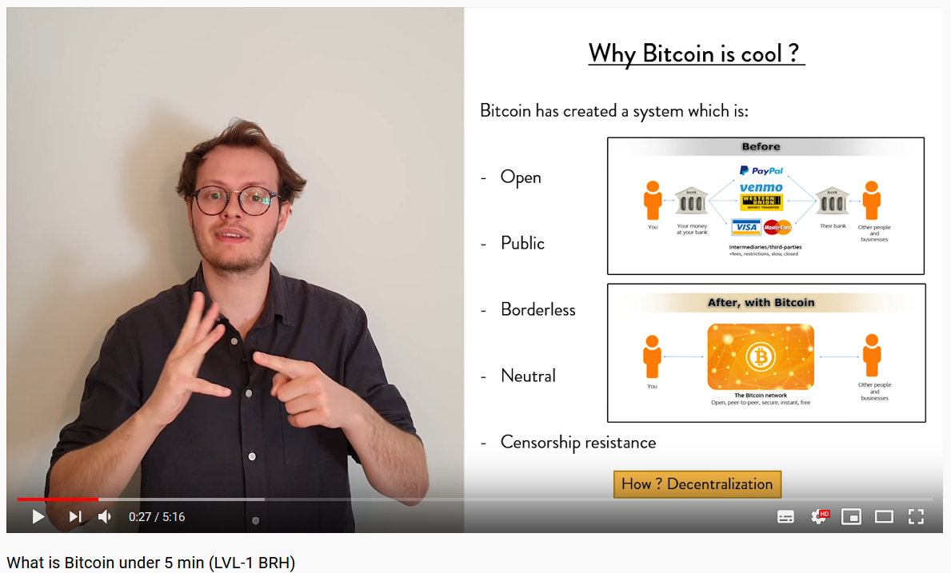
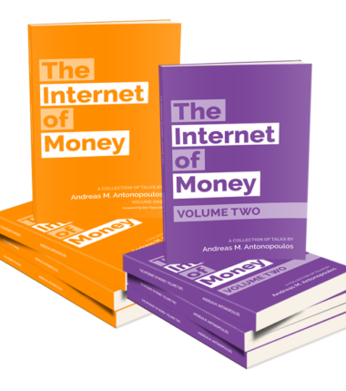
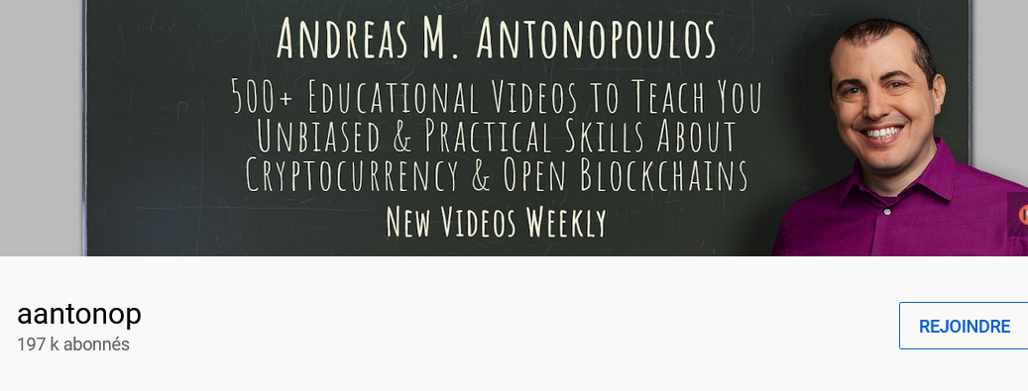
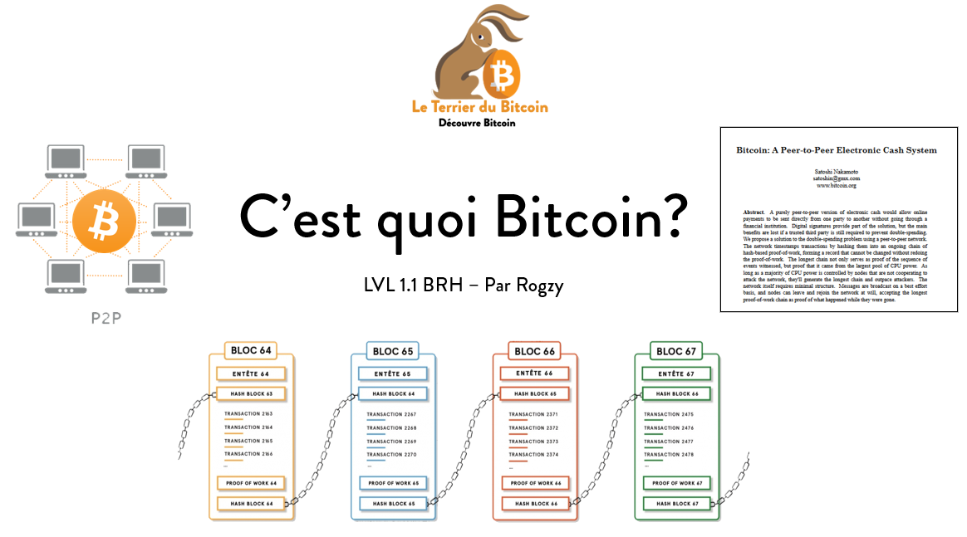
Bitcoin est pout tout le monde
Si vous êtes nouveaux dans le milieu du Bitcoin:
Andreas Antonopoulos est un éducateur bitcoin. Il vous offre une très bonne vision d’ensemble de ce qu’est le Bitcoin. Je recommande fortement ses livres “L’argent de Internet 1 & 2 “
Si l’anglais est votre fort, cette explication en 3 minutes de Bitcoin est très bonne.
Sinon, ma classe précédente “Qu’est ce que le Bitcoin” est aussi disponible.

Slide 5
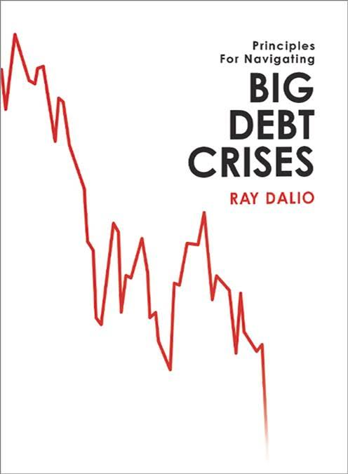
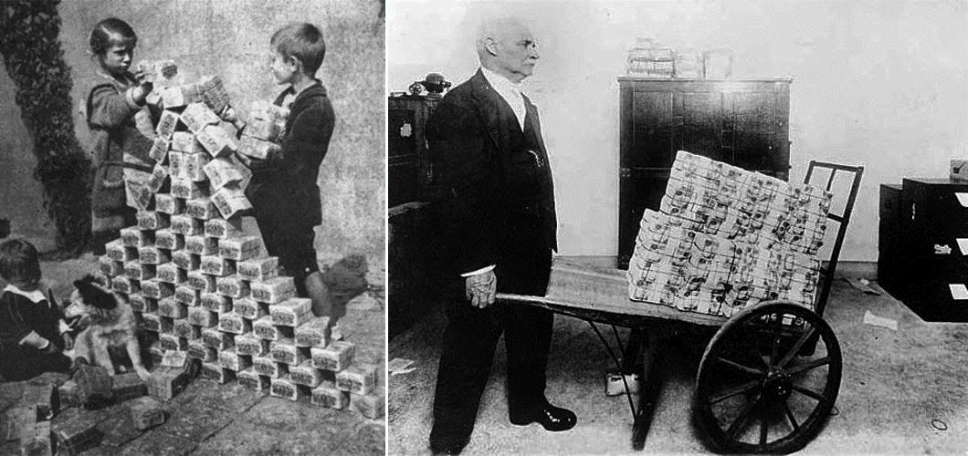
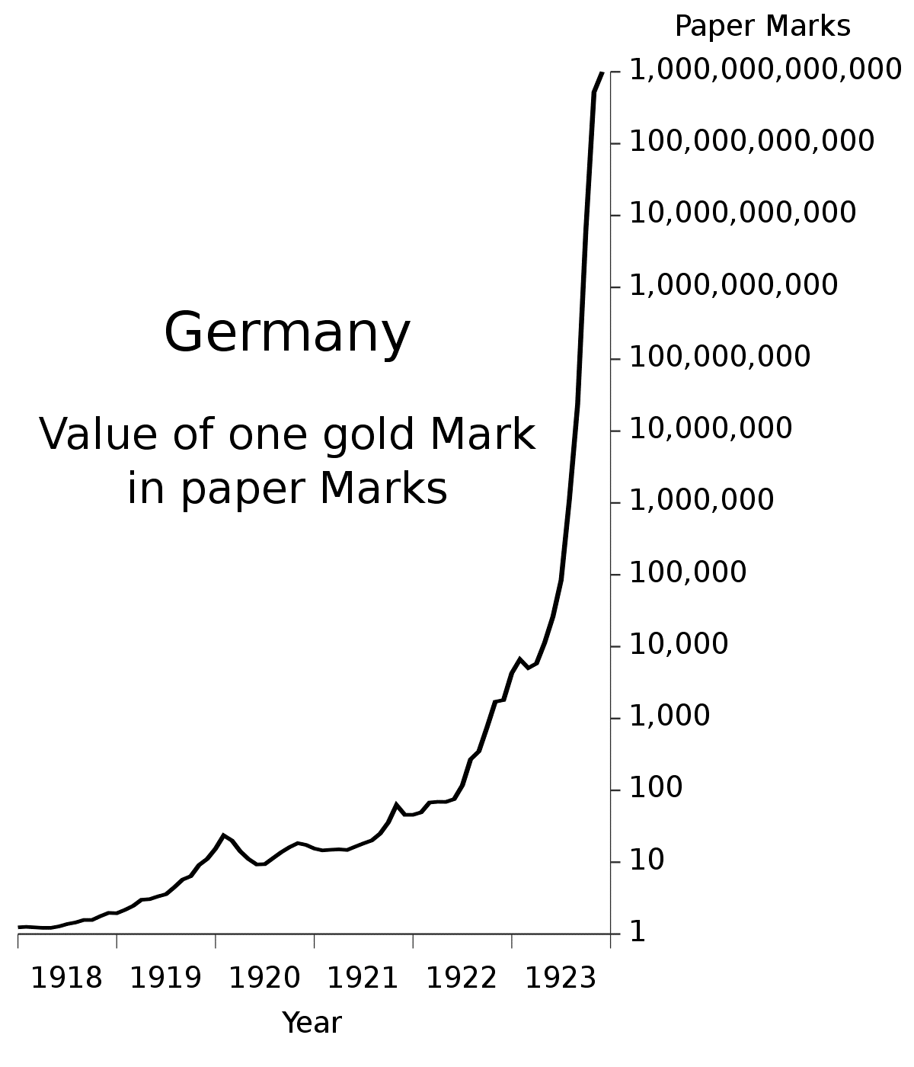
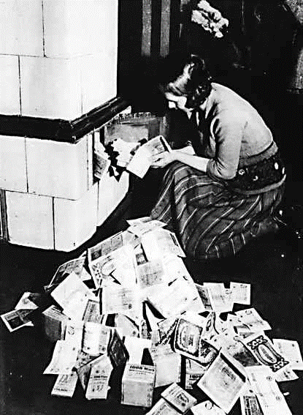
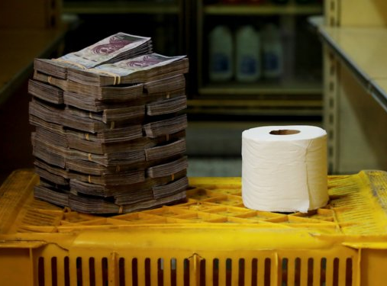
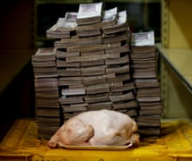
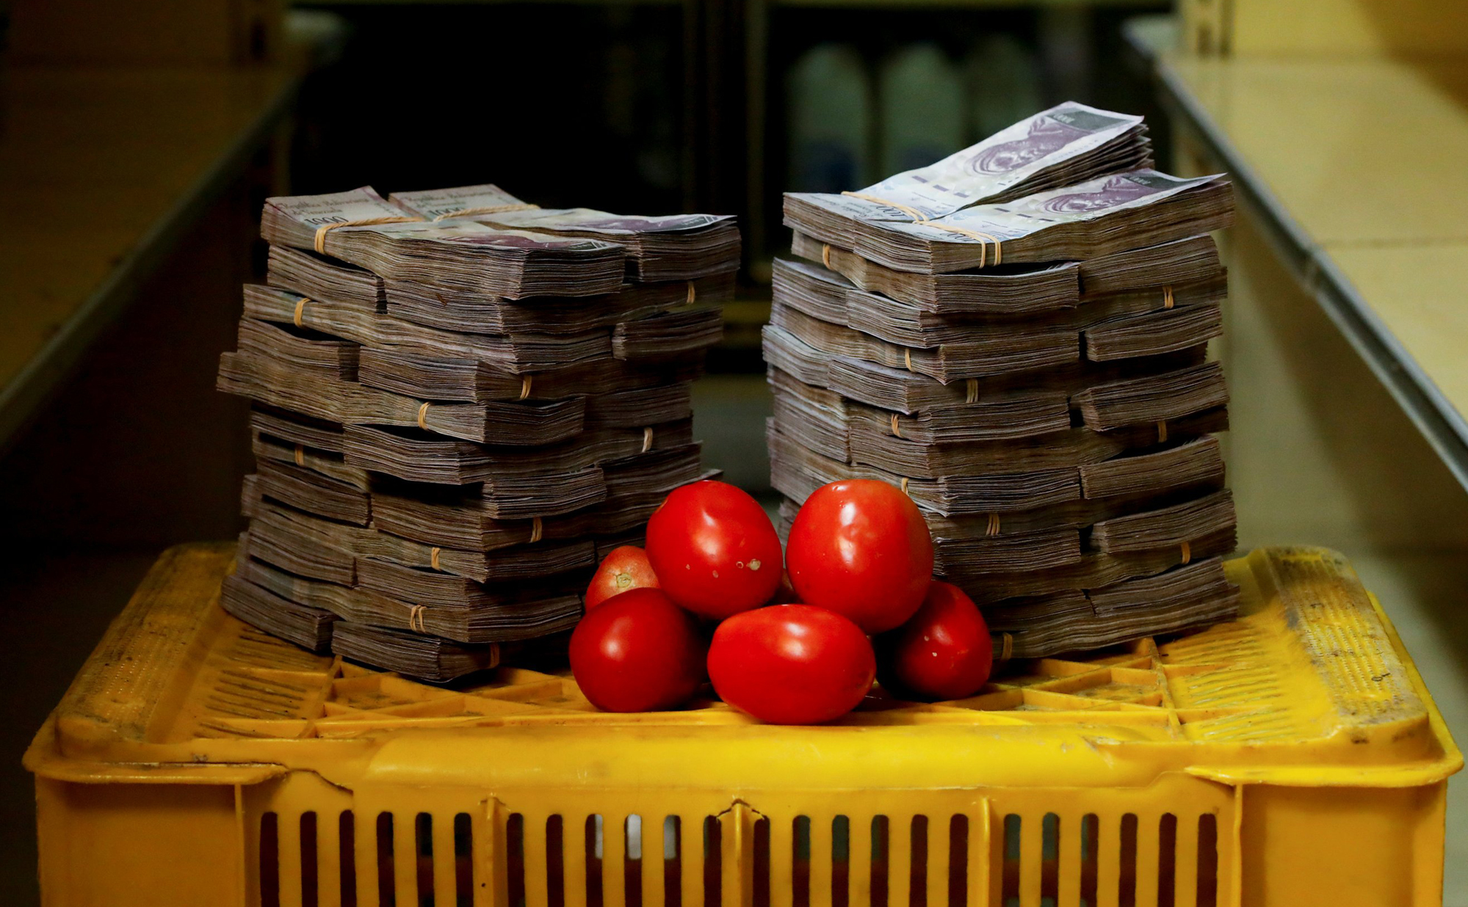
Quitter une économie mourante ( hyperinflation, risque d’endettement & dévaluation de la monnaie)
Des milliards de gens vivent sous le joug d’une mauvaise politique monétaire qui cause des sérieuses crises financières sur le long terme. De telles crises sont arrivées des centaines de fois dans notre histoire et continueront à se produire tant que la valeur de l’argent et du temps seront manipulés.
Hyper inflation
Contrôle monétaire
Dévaluation de la monnaie
Bitcoin donne à chaque individu une chance de sortir du système. C’est un choix éthique que chacun aura à faire un jour.
BTC vous aide à faire la transaction d’argent fiduciaire à de l’argent sain grâce à sa résistance à la censure, divisibilité et transportabilité.
« Big Debt Crises- par Ray Dalio »
« Allemagne Hyperinflation 1923 »
Saviez vous ?
Durant les 100 dernières années , plus de 55 cas d’hyperinflation sont apparus.
La plupart ont complètement détruit l’économie de leur pays, l’épargne des citoyens et parfois créé une instabilité politique qui a conduit à la mise en place d’un régime dictatorial . (Chili, Allemagne, etc.)
« Venezuela hyperinflation 2017- aujourd’hui »
« Zimbabwé hyperinflation 2008-2009 »

Slide 6
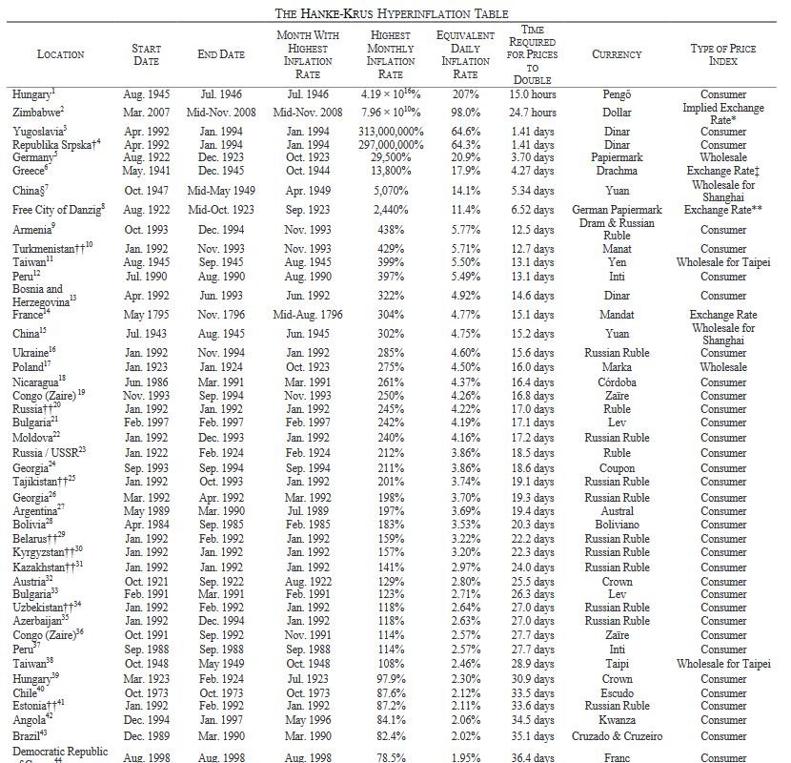
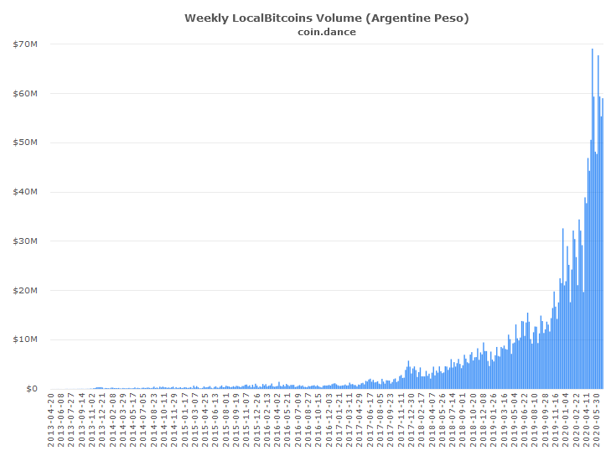
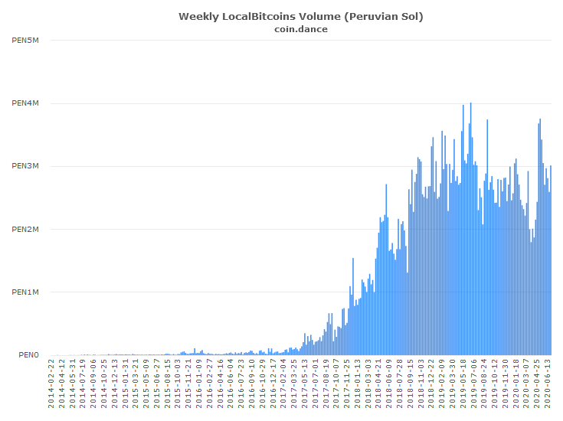
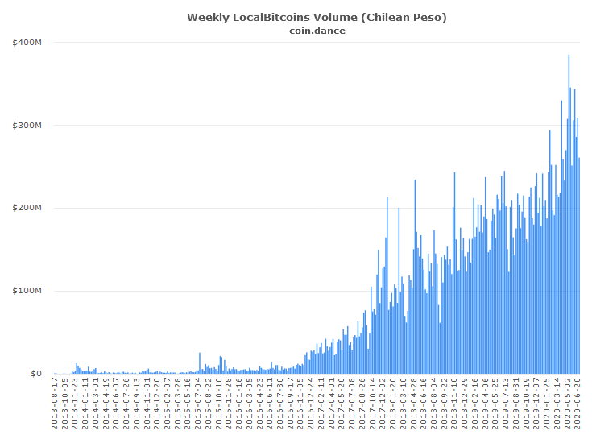
La déstruction des monnaies fiduciaires n’est pas nouvelle et continura. Vous pouvez sortir du système !
The Hanke-Krus hyperinflation table
Demande pour bitcoin par pays – Localbitcoin.com ( coin.dance)

Slide 7
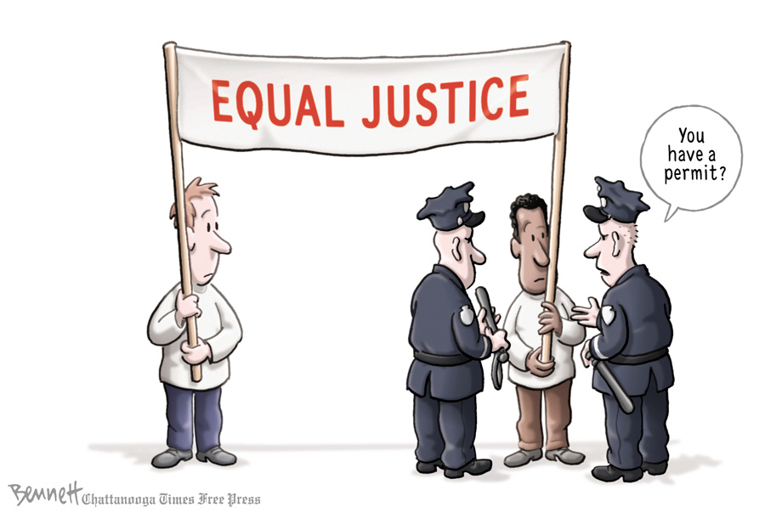
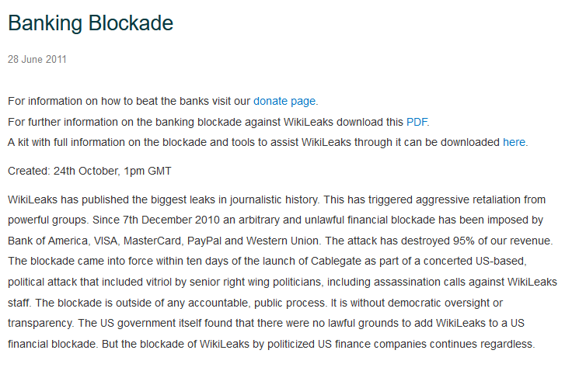
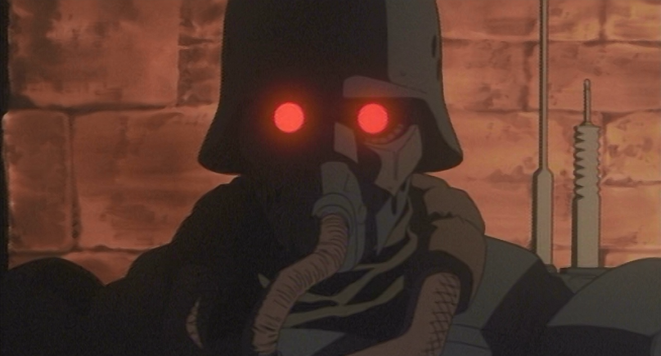
Fuir les régimes dictatoriaux (Vie privée & résistance à la censure)
L’agrandissement de l’écart des richesses dans le monde a conduit vers une montée de l’extrémisme ce qui éventuellement tourne à la dictature. Peu importe qui vous êtes, un jour vous aurez besoin de confidentialité pour protéger votre famille, vous et ce que vous avez épargné toute votre vie.
Où pourriez-vous cacher vos biens si vous étiez menacé politiquement?
Votre compte bancaire peut être gelé, saisi ou vidé
L’or est indivisible, compliqué à transporter ou utiliser
Le cash est difficile à transporter, se vole facilement et lié à l’inflation.
Bitcoin permet aux gens de mettre leurs économies en sécurité et de les transporter avec eux sans aucun contrôle de l’état. Presque la moitié de la population mondiale vit sous un régime hostile. Ces personnes ont besoin de Bitcoin plus que quiconque.
Le saviez-vous?
Bitcoin est pseudo-anonyme.
Une adresse anonyme sert à stocker et échanger les Bitcoins entre les usagers. Cependant, chaque transaction est inscrite dans un grand livre public pour que tout le monde puisse la vérifier.
Censure bancaire contre Wikileaks en 2011

Slide 8
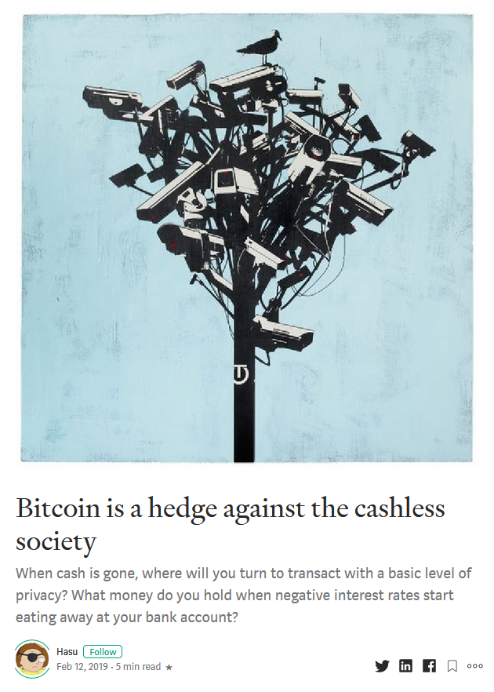
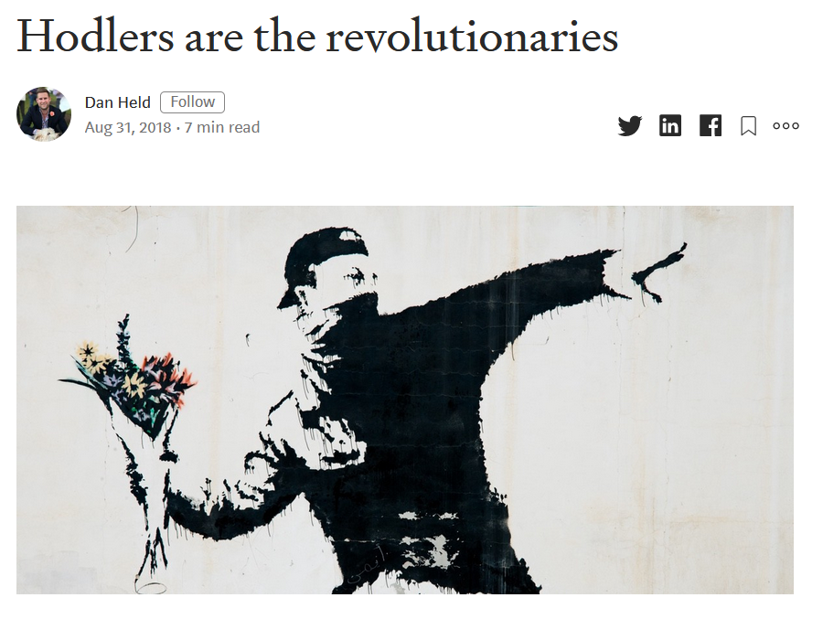
Bitcoin est une protestation passive contre l’injustice du système

Slide 9
Épargner pour l’avenir - Argent sain
Les banques centrales volent constamment votre pouvoir d’achat par le biais de l’inflation et du QE. Ce sont des taxes cachées qui ont détruit la valeur de l’argent au cours des décennies.
Si vous ne disposez pas d’un revenu solide émanant de dividendes, obligations ou placements immobiliers, vous serez de plus en plus pauvre au fil des années alors que les riches deviendront plus riches.
À cause des banques centrales, un dollar aujourd’hui vaut davantage qu’un dollar demain. Le système vous encourage à prendre des crédits, à dépenser et enrichir les banquiers au travers d’intérêts payés pendant de nombreuses années de remboursement et d’endettement.
Ce n’est pas une erreur, ceci a été créé volontairement par des banquiers et des politiciens pour accroitre les dépenses du gouvernement, la croissance économique et pousser la population à toujours plus s’endetter.
Valeur du dollar en pouvoir d’achat sur 100 ans.
Dans le passé, l’or régulait ceci par ses propriétés de monnaie saine. Or depuis 1971, plus aucune monnaie fiduciaire ( euro / dollars) n’y est rattachée et ceci a fait place à une impression monétaire infinie. brrrrrr
Bitcoin est une monnaie saine
Il n’y aura jamais plus que 21 millions de bitcoins et aucun politicien, banquier ou autre mafieux ne pourra changer ça. Ceci a été décidé au niveau du protocole quand il a été présenté par Satoshi et ça ne peut plus être changé aujourd’hui. Ceci prédétermine le taux d’inflation sur 100 ans à l’avance.

Slide 10
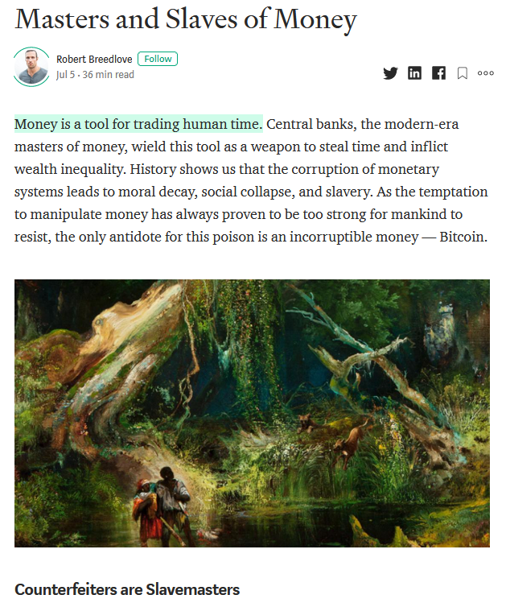
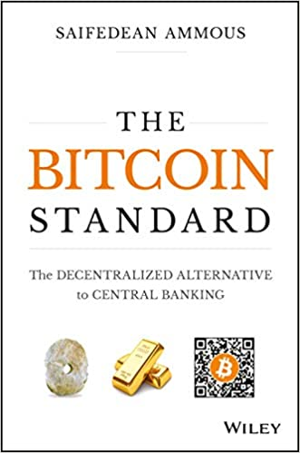
Notre système est corrompu par les banques centrales.

Slide 11
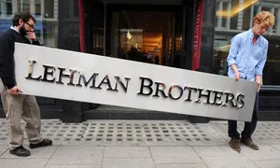
Regagnez la souveraineté sur votre argent. ( pas d’intermédiaire)
Si vous avez de l’argent dans un compte en banque, cet argent ne vous appartient plus, vous avez fait un (mauvais) prêt à la banque pour qu’il puisse l’utiliser.
Il est important que vous relisiez cette phrase et que vous la compreniez.
Si vous avez de l’argent dans un compte en banque, cet argent ne vous appartient plus, vous avez fait un (mauvais) prêt à la banque pour qu’il puisse l’utiliser.
Ce qui veut dire deux choses:
Si votre banque fait faillite, vous perdez votre argent.
Si votre banque refuse de vous le rendre, vous perdez votre argent.
Peut-être pensez-vous que ces options ont peu de chance de se produire?...
Du coup, nous allons examiner pourquoi elles sont une quasi-certitude dans un chapitre spécial à venir.
“Répercussion de la crise financière 2008”
« Pas votre clé, Pas vos Bitcoin »
Détenir la clé privée d’un portefeuille vous donne accès aux Bitcoins qu’il contient. Si vous n’avez pas cette clé, ça veut dire que quelqu’un d’autre détient ces bitcoins pour vous. Si c’est le cas alors vos bitcoins courent un risque et ça ne vaut pas mieux qu’une banque.
Pour regagner votre souveraineté, prenez le contrôle de votre clé privée.

Slide 12
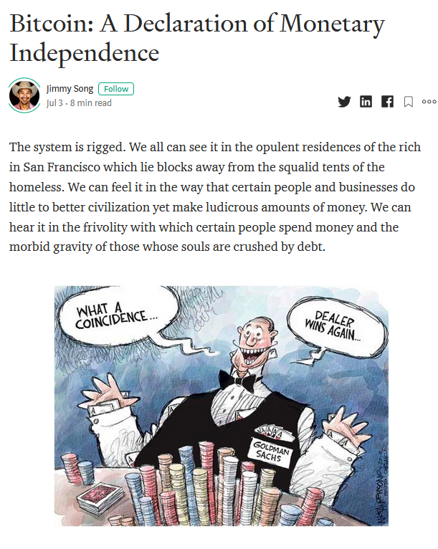
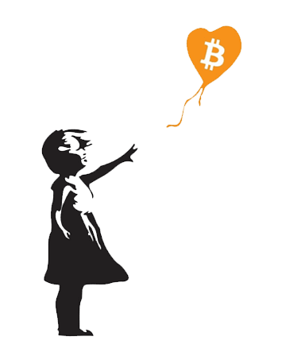
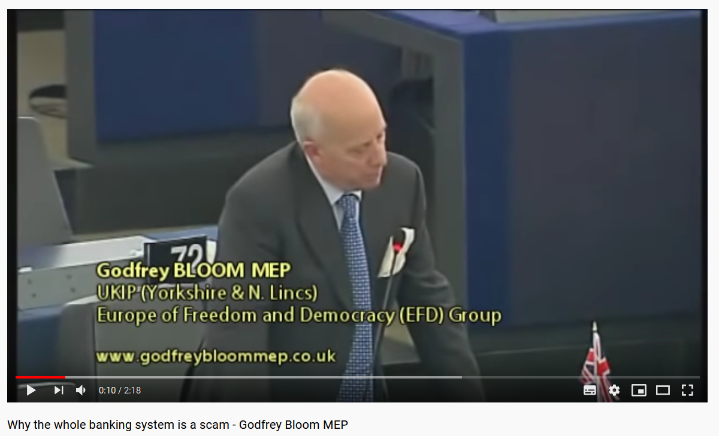
Bitcoin est un système ouvert et incorruptible. Les règles sont fixes et pareilles pour tout le monde.

Slide 13
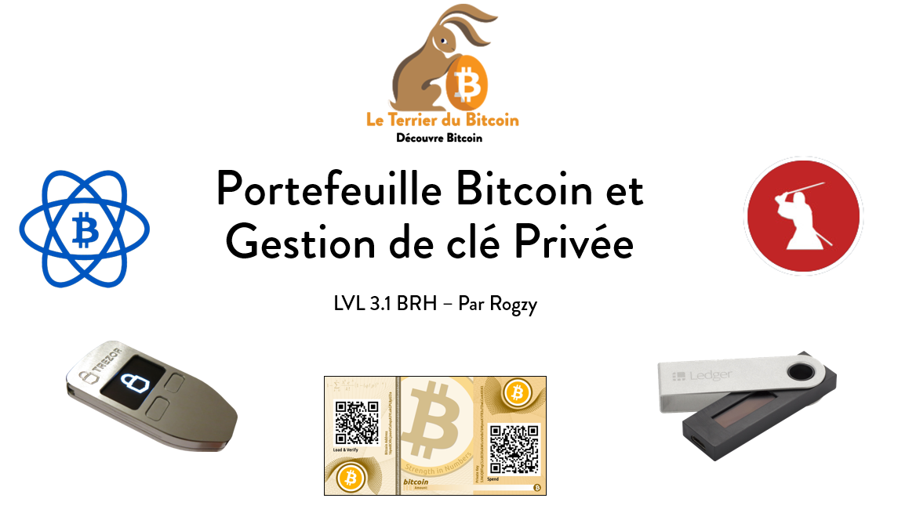
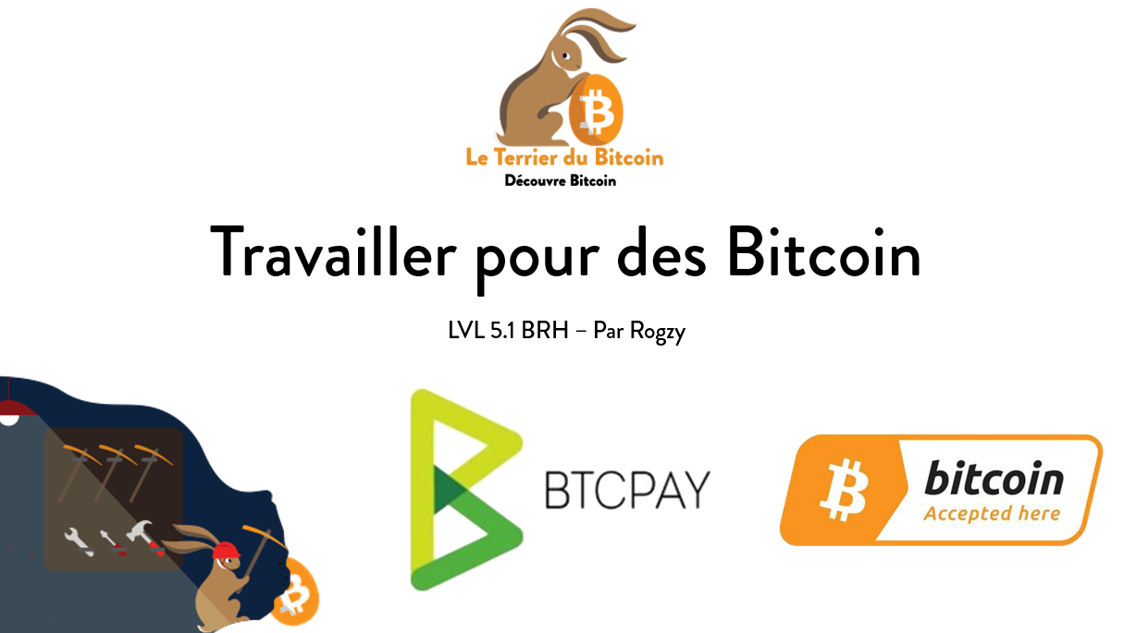
Comment utiliser Bitcoin :
(Lien vers les lessons en anglais. Traduction en route! )
Crée un portefeuille Bitcoin
Obtiens des Bitcoins
Stocke-les de façon sécurisée.
Dépense-les
Allez plus loin:
Je vous invite à plonger dans le terrier du Bitcoin et à vous instruire sur cette nouvelle évolution radicale de la finance, de la technologie & des libertés humaines.
Vous apprendrez les fondamentaux de Bitcoin, comment en obtenir et comment les sécuriser. Nous sommes pour la vie privée en ligne et la liberté d’expression.
Site Internet : www.DecouvreBitcoin.fr
Youtube : https://www.youtube.com/channel/UCANjJ55UmYmoXm_SW--psXQ

Slide 14
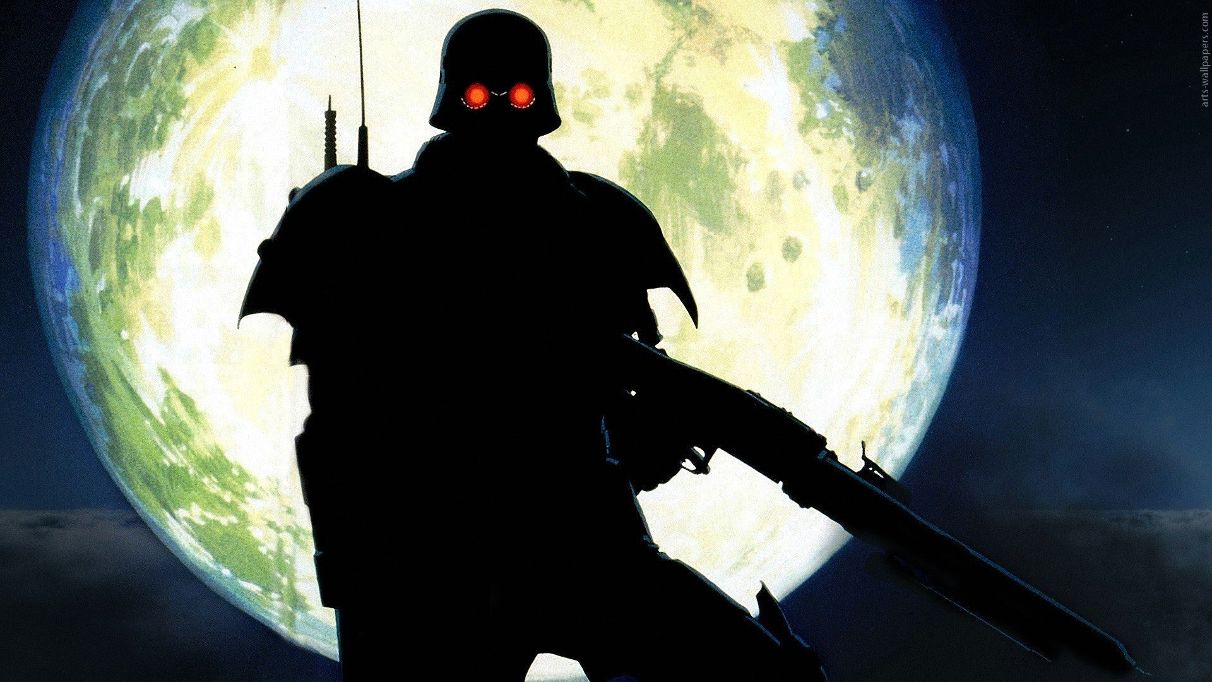
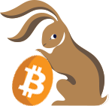
Allez plus loin:
Sur le même sujet:
Animé du Jour
FAITES LE QUIZ
« Jin-Roh: The Wolf Brigade”
Plongez dans le terrier du lapin Bitcoin:
Dans le Terrier du Bitcoin, nous croyons que l’éducation doit être gratuite et accessible à tous.
Alors s’il vous plait, profitez de notre contenu éducatif sur Bitcoin sans rien payer!
www.DecouvreBitcoin.com
Suivez-nous sur

Slide 15
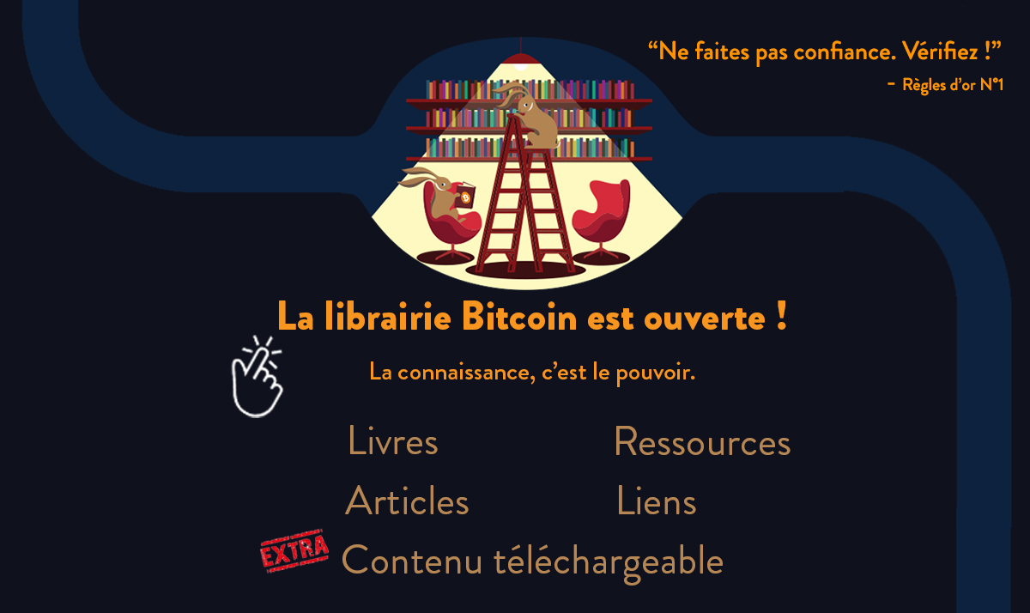
Pages de ressources:
Merci d’avoir suivi la classe :)
Si vous désirez nous contacter: contact@decouvrebitcoin.com
Pour nous aider, faites des remarques, corrigez des erreurs et proposer plus de liens & ressources pertinentes. Merci d’utilizer ce lien : https://bit.ly/31QRkSH
Notre contenue est gratuite et il n'y a pas eu de sponsors. Faites attention à vous et gardez vos clefs proches de vous.
Notre travail est licensé sous CC BY-SA
V1.2 23/07/2020 Rogzy
Bitcoin pour les débutants :
https://www.youtube.com/user/aantonop
https://www.youtube.com/watch?v=vT5gQH5X0QE
https://www.whatbitcoindid.com/the-beginners-guide-to-bitcoin
https://bitcoin.org
https://blog.keys.casa/the-dos-and-donts-of-bitcoin-key-management
Livres :
The Internet of Money volume 1 & 2 – Andreas Antonopoulos
The Bitcoin Standard - Saifedean Ammous
The sovereign individual, 1997 - James Dale Davidson
Big debt Crisis – Ray Dalio
Comprendre pourquoi Bitcoin est important :
https://hackernoon.com/why-bitcoin-matters-c8bf733b9fad
https://time.com/5486673/bitcoin-venezuela-authoritarian/
https://blog.pmarca.com/2014/01/22/why-bitcoin-matters/
https://medium.com/@BrandonQuittem/bitcoin-is-a-decentralized-organism-mycelium-part-1-3-6ec58cdcfaa6
https://medium.com/@wiz/why-bitcoin-359ada12629e
https://medium.com/@vijayboyapati/the-bullish-case-for-bitcoin-6ecc8bdecc1
https://nakamotoinstitute.org/mempool/series/gradually-then-suddenly/
https://medium.com/@jimmysong/bitcoin-a-declaration-of-monetary-independence-63dee34bdff9
https://nakamotoinstitute.org/shelling-out/
https://medium.com/@hasufly/bitcoin-is-a-hedge-against-the-cashless-society-e98b5d8c68cc
https://tokeneconomy.co/hodlers-are-the-revolutionaries-66c8362ef9eb
https://thisisnewmoney.substack.com/p/a-peaceful-protest-opt-out-buy-bitcoin
Crise financiere:
https://wtfhappenedin1971.com/
https://mises.org/
https://www.federalreserve.gov/
https://upload.wikimedia.org/wikipedia/en/8/88/The_Hanke_Krus_Hyperinflation_Table.pdf
https://www.businessinsider.fr/us/worst-hyperinflation-2011-10
https://en.wikipedia.org/wiki/Hyperinflation
https://www.thebalance.com/2008-financial-crisis-3305679
https://www.soundmoneydefense.org/
https://voxeu.org/article/operation-and-demise-bretton-woods-system
Liberté/Crise
https://www.voanews.com/middle-east/lebanese-banks-reopen-withdrawal-limits-made-official
www.Localbitcoin.com
https://www.imf.org/external/about/histend.htm
https://www.washingtonpost.com/world/middle_east/with-dollars-running-low-in-lebanon-atms-are-spitting-back-bank-cards-and-locals-are-panicking/2019/11/22/eb74eca4-0a22-11ea-8054-289aef6e38a3_story.html

Slide 16
Avertissement
Les cryptomonnaies sont des produits risqués
Tout notre contenu est à but purement pédagogique et informatif. Le bitcoin est un actif hautement spéculatif et nous conseillons de discuter avec votre conseiller financier avant de prendre une décision importante. Prenez garde aux arnaques et prenez en compte le risque.
N'investissez que ce que vous pouvez vous permettre de perdre. Les performances financières passées ne sont pas représentatives des performances à venir.
L'industrie des cryptomonnaies est pleine d'arnaques. Ne faites pas confiance aux inconnus (même pas à nous) et ne divulguez pas votre clé privée. Les informations fournies sur ce site ne doivent pas être votre seule référence. Vérifiez et croisez vos sources.
Nous ne sommes pas intéressés dans des partenariats avec des altcoins.
Notre travail est licensé sous CC BY-SA. Nous sommes un fournisseur de contenu indépendant qui n'est pas engagé auprès d'une ICO ou autre cryptomonnaie centralisée.
Nous ne demanderons jamais vos informations personnelles (SEED & clé, nom, adresse, KYC, etc...). Par souci de transparence, nous détenons bien des bitcoins.
Le projet Le Terrier du bitcoin est une activité de la société CEVEX sas. Nous ne sommes pas responsables des pertes liées aux arnaques, aux clés perdues et aux mauvais investissements.
Pour plus d'informations, visitez notre site ou contactez-nous directement.
www.DecouvreBitcoin.com
contact@decouvrebitcoin.com

